Slide 1
Урок информатики на тему
«Информационные процессы»
Учитель информатики высшей категории Шнырина Е.В.
МБОУ «Средняя общеобразовательная школа №25»
Сергиево-Посадский м.р.
2019 год

Slide 2

Домашнее задание:
§1.2
РТ. №8, №13, №15

Slide 3
Проверь домашнюю подготовку:
С. 11
Вопросы 2 - 6
РТ. 3, 4, 7
По 1 баллу

Slide 4

Назови известные тебе действия с информацией:
Получение
Передача
Обработка
Представление
Хранение
Информационные
процессы
1 балл

Slide 5

Значение слова «процесс»
ПРОЦЕСС
(латин. processus).
ход, развитие какого-нибудь явления;
последовательная
закономерная
смена состояний в
развитии чего-либо.

Slide 6

Объясни значение термина «информационный процесс»
Уточни в учебнике:
С. 13
1 балл

Slide 7
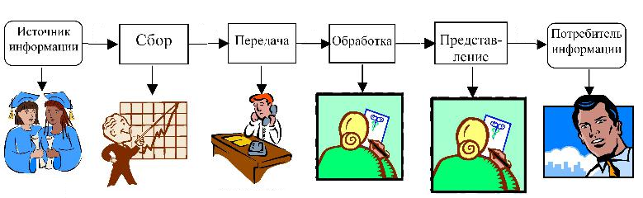
Тема урока:
Информационные процессы
Кутепова Н.В, МОАУ «СОШ №4 г.Соль- Илецка Оренбургской обл.»2015 г.

Slide 8
Цели урока:
Познакомиться
Выяснить
Научиться
со значением термина «информационный процесс»
какие процессы рассматриваются под этим термином.
определять виды информационных процессов в различных ситуациях.
По 1 баллу

Slide 9


Какие процессы – информационные?

Slide 10
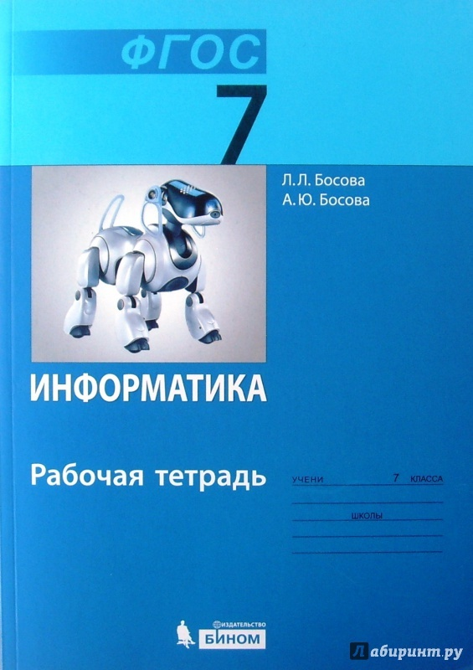
Выполни вместе с учителем:
РТ. №9, №10
По 1 баллу

Slide 11
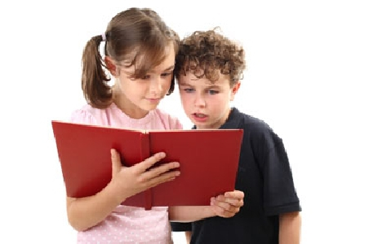
Выполни в паре:
Изучи схему учебника на
с. 17
Выполни в РТ №11. Назови вид обработки информации.

Slide 12

Обработка с получением нового содержания.
2 балла

Slide 13
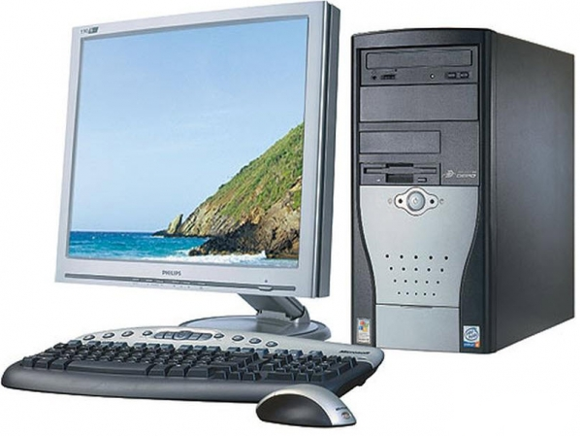


Выполни с помощью компьютера:
РТ. №14
2 балла

Slide 14
Оцени себя:
Баллы | Оценка
1 | 2
2 - 4 | 3
5 - 6 | 4
7 и более | 5

Slide 15
Использованные материалы:
Л.Л. Босова, А.Ю. Босова « Информатика 7 класс». Бином. 2017.
Л.Л. Босова, А.Ю. Босова. Методическое пособие. 7 класс
Л.Л.Босова, А.Ю. Босова. Электронное приложение. 7 класс
http://images-mix.netdna-ssl.com/w/600/h/600/q/85/upload/images/profile/a649486b-1fdb-4eaa-933b-d5941b117c41
http://www.7loo.ws/vb/imgcache/23075.jpg
http://www.parscanada.com/ShowImages.ashx?h=500&w=650&keepProp=1&outputQuality=80&src=%2FApp_Data%2FpostImages%2Fcio.120604.225959.jpeg.resized.jpeg
http://fb.ru/misc/i/gallery/10424/9637.jpg
http://school-collection.edu.ru/catalog/res/039929c8-d256-4640-8909-f4c8c71e1130
http://school-collection.edu.ru/catalog/res/264f3af1-0131-4655-a7af-f8da4e358a1d
http://school-collection.edu.ru/catalog/res/cc259f95-3f15-4a53-bb6c-375d0fc47b0f
http://img.ezop.ua/164/283/000/bolshoj-tolkovyj-slovar-russkogo-yazyka-sovremennaya-redakciya.jpg
http://files.torakid.com/articles/110428_1303986746_o_chem_dumaet_rebenok.jpg
http://img.labirint.ru/images/comments_pic/1438/0_7967b23e8e03b7067723206ec6ea0421_1411047906.jpg
http://www.antena3.ro/thumbs/big2/2012/01/23/dambovita-aproximativ-4-000-de-copii-vor-intra-in-clase-pregatitoare-in-anul-scolar-2012-2013-127557.jpg
http://2s2b.ru/upload/normal/ekaterinburg-kompyutery_bu_optom_i_v_roznicu__339570.jpeg
http://www.trans-company.ru/uploads/gallery/word.jpg

